Slide 1
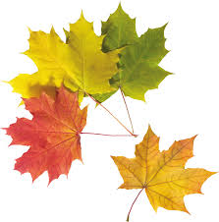
МБДОУ детский сад «Оленёнок» Дистанционное музыкальное занятие № 2 Подготовительная группа тема недели «Осенние напевы» Музыкальный руководитель: Башкирцева Н.О.
Notes:
«Волшебные нотки».

Slide 2
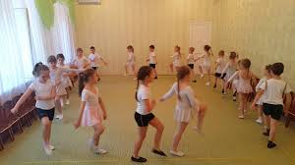
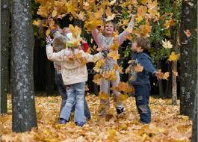
Рекомендации родителям: Руки должны быть свободны без напряжения, можно взять в руки листочки, чтобы они в руках «танцевали». Закреплять умение легко бегать на носочках, ориентироваться в пространстве
Музыкально-ритмические движения
«Экосез» муз. А. Жилина.
Легкий бег
Notes:
Коммуникативная полька

Slide 3
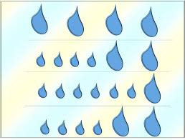
Развитие чувства ритма ритмический рисунок «Капельки»
Рекомендации родителям:
Прохлопайте ритмический рисунок «Капельки», большая капелька
долгий звук, а маленькая короткий.
Notes:
Заколдованный лес

Slide 4
Восприятие музыки (слушание)
«Осенняя песнь» П.И. Чайковский
Рекомендации родителям:
Закройте глаза и пофантазируйте.
После прослушивания музыкального произведения, задайте ребёнку вопрос о том, что ребёнок представлял себе слушая музыку.

Slide 5
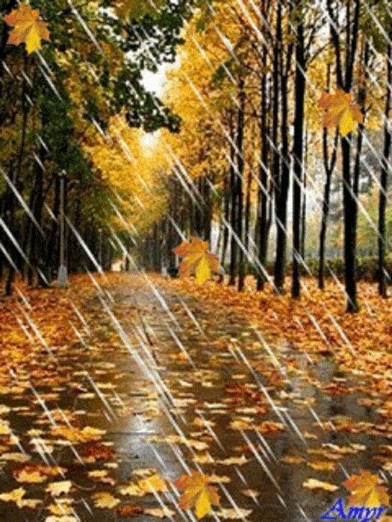
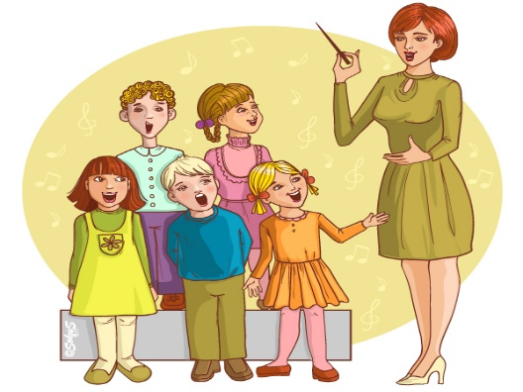
Пение
Песня «Осень»
музыка А. Арутюнова
Рекомендации родителям:
Протяжно пень на слог -А-, -О-, -У-, -И-
обратить внимание на спокойный характер.
Notes:
Задание – спеть песню.

Slide 6
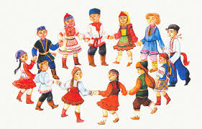
Пляска Русская народная мелодия «На горе-то калина» Хороводный шаг
Рекомендации родителям:
Водить хоровод, в заключении весело поплясать напомнив движения русских плясовых. (выполнять скользящие хлопки и притопы)

Slide 7
Рефлексия
Рекомендации родителям:
Обсудите с ребёнком, какой вид музыкальной деятельности понравился больше всего?
(петь, танцевать, слушать музыку). Почему?
Кто написал музыкальное произведение «Осенняя песнь» (П.И. Чайковский)
Notes:
Речевое музицирование

